Slide 1


2018·04
GlusterFS框架介绍
主讲人：张凯敏
深圳市瑞驰信息技术有限公司
www.vClusters.com

Slide 2
01
GlusterFS概述
02
GlusterFS架构
目录
03
GlusterFS流程
INDEX
0
05

Slide 3
GlusterFS系统组件
Server端
Glusterd
--卷管理进程
--运行在Server上
Glusterfsd
  --GlusterFS brick进程,每个brick一个进程,glusterd管理
Glusterfs
--数据恢复进程
Gluster
--gluster-cli命令行
Client端
Glusterfs
--FUSE客户端进程
ASIA
AFICA
AMERICA
深圳市瑞驰信息技术有限公司

Slide 4

GlusterFS系统组件
除了cli命令行，其他服务都是由同一个glusterfsd.c文件编译而来，其中glusterd和glusterfs是glusterfsd的软链接，他们由不同的参数和服务名来决定执行不同的任务
gf_get_process_mode (char *exec_name)
{
char *dup_execname = NULL, *base = NULL;
uint8_t ret = 0;
dup_execname = gf_strdup (exec_name);
base = basename (dup_execname);
if (!strncmp (base, "glusterfsd", 10)) {
ret = GF_SERVER_PROCESS;
} else if (!strncmp (base, "glusterd", 8)) {
ret = GF_GLUSTERD_PROCESS;
} else {
ret = GF_CLIENT_PROCESS;
}
GF_FREE (dup_execname);
return ret;
}

Slide 5
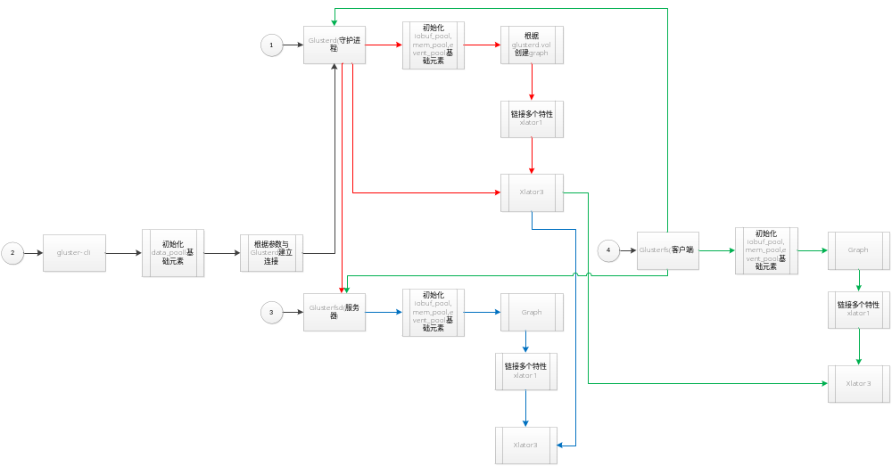
GlusterFS组件启动流程说明
ASIA
EUROPE
AFICA
AMERICA
深圳市瑞驰信息技术有限公司

Slide 6
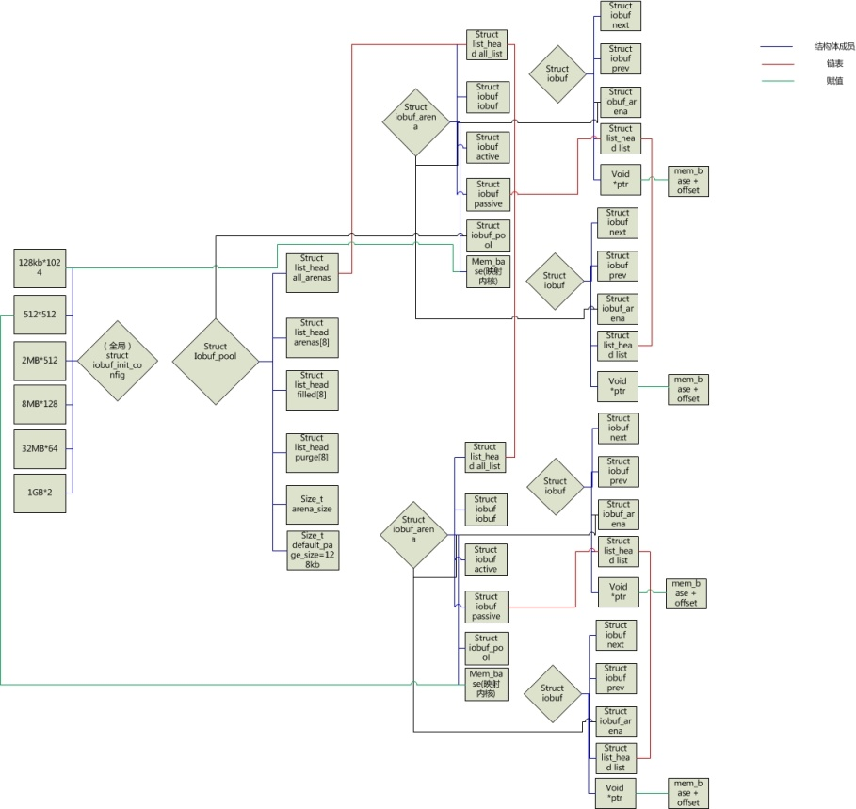
GlusterFS iobuf_pool说明

Slide 7
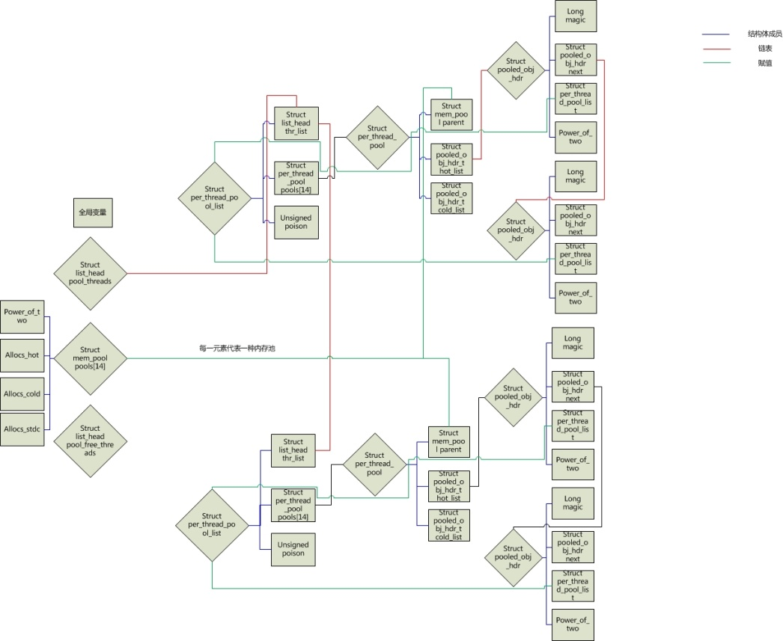
GlusterFS mem_pool说明

Slide 8
Gluster-dict数据结构
//字典对象
struct _dict {
unsigned char is_static:1; // 1：词汇存储在 全局变量，0：词汇存储在 堆中(malloc)
int32_t hash_size; // 字典的哈希边界
int32_t count; // 词汇量
int32_t refcount; // 本字典被引用count
data_pair_t **members; // 本字典中，词汇数组首地址
data_pair_t *members_list; // 本字典中，词汇链表头
char *extra_free;
char *extra_stdfree;
gf_lock_t lock; //字典锁（注意结构体中出现的任何锁，都说明该结构体是 资源抢占性对象类。结构体类中出现的对象，自然是保护结构体中出现的成员变量，也就 是锁的作用域是整个所在类）
};

Slide 9
Gluster-dict数据结构
//词汇value对象
struct _data {
unsigned char is_static:1; // 词汇value存储在 全局变量，0：词汇value存储在 堆中(malloc)
unsigned char is_const:1; // 词汇value是否有（被）修改的属性
unsigned char is_stdalloc:1; // malloc分配0，acct分配
int32_t len; // 词汇value字符串长度
struct iovec *vec; // 词汇向量
char *data; // 词汇value字符串
int32_t refcount; // 词汇value被引用count
gf_lock_t lock; // 词汇value锁
};
//词汇结构对象
struct _data_pair {
struct _data_pair *hash_next; // 词汇哈希单链
struct _data_pair *prev; // 词汇双向链
struct _data_pair *next;
data_t *value; // 词汇value
char *key; // 词汇key字符串
};

Slide 10
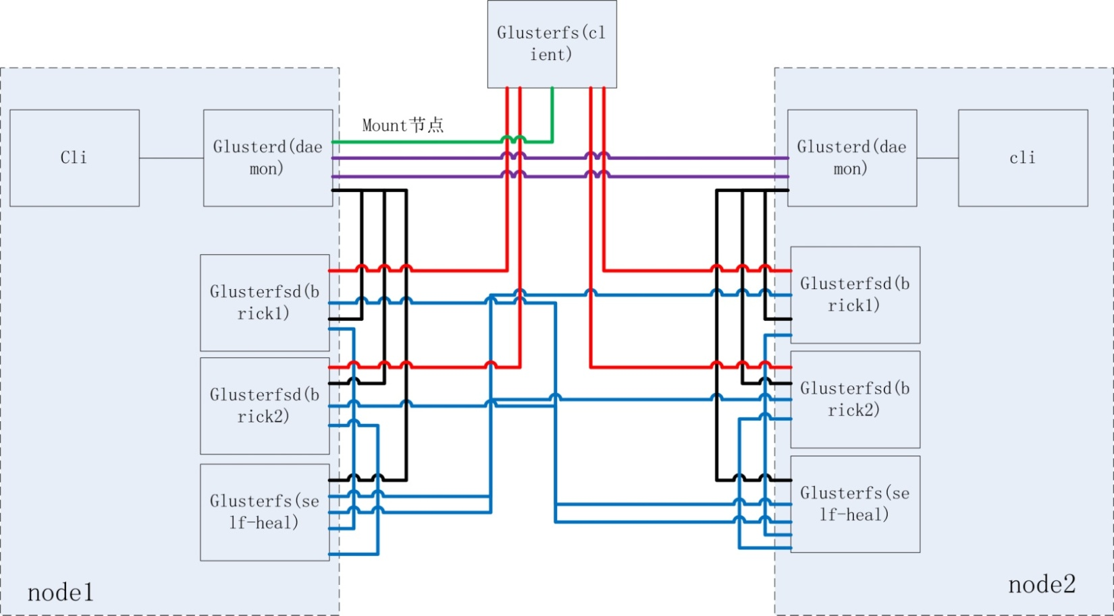
GlusterFS组件通信关系
A
深圳市瑞驰信息技术有限公司

Slide 11
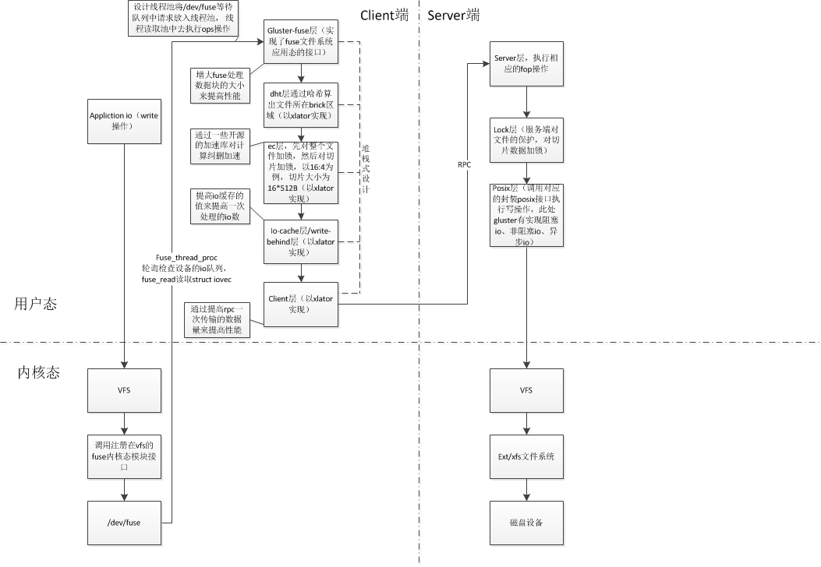
GlusterFS读写流程说明
ASIA
EUROPE
AFICA
AMERICA
深圳市瑞驰信息技术有限公司

Slide 12
GlusterFS-ec说明
Disperse卷中，会把每个读写请求切分为大小相同的Chunk块，而每个Chunk块又被分割成(B-R)个大小为512bytes的Fragment数据分片；然后使用算法Rabin IDA计算生成R个大小为512bytes的Fragment校验分片；最后把(B-R)个数据分片和R个校验分片以条带的方式存储在一起，即分别存储于每个Brick上，从而降低访问热点；其中R个校验分片会以轮询轮的方式存储于卷的每个brick上，用以提高卷的可靠性。（注：Fragment的大小在GlusterFS的源码中是一个宏定义，其大小等于EC_METHOD_WORD_SIZE* EC_GF_BITS=64*8=512 bytes）Disperse卷中，Chunk的大小可配置，其大小与具体的Redundancy配置有关，其大小等于512*(B-R) bytes。可通过调整Redundancy的配置（注：Redundancy的配置在Disperse卷创建之后就确定，不可修改），来修改Chunk的大小。那么以官方经典的配置B=6，R=2的Disperse卷为例，得出Chunk的大小为（6-2）*512=2048 bytes。

Slide 13
GlusterFS-ec代码说明
{
src += offset;//移动offset个字节
gf8_muladd_00(dst, src);//拷贝前512dst[512]
//count==disperse-redundancy.最终返回一个512dst
while (--count > 0) {
src += EC_METHOD_CHUNK_SIZE;
gf8_muladd[*values](dst, src);
values++;
}
static void (*gf8_muladd[])(void *out, void *in) = {
gf8_muladd_00, gf8_muladd_01, gf8_muladd_02, gf8_muladd_03,
…….
gf8_muladd_EC, gf8_muladd_ED, gf8_muladd_EE, gf8_muladd_EF,
gf8_muladd_F0, gf8_muladd_F1, gf8_muladd_F2, gf8_muladd_F3,
gf8_muladd_F4, gf8_muladd_F5, gf8_muladd_F6, gf8_muladd_F7,
gf8_muladd_F8, gf8_muladd_F9, gf8_muladd_FA, gf8_muladd_FB,
gf8_muladd_FC, gf8_muladd_FD, gf8_muladd_FE, gf8_muladd_FF
};
static void gf8_muladd_01(void *out, void *in)
{
unsigned int i;
uint64_t *in_ptr = (uint64_t *)in;
uint64_t *out_ptr = (uint64_t *)out;
for (i = 0; i < WIDTH; i++) {
out_ptr[0] ^= in_ptr[0];
out_ptr[WIDTH] ^= in_ptr[WIDTH];
out_ptr[WIDTH * 2] ^= in_ptr[WIDTH * 2];
out_ptr[WIDTH * 3] ^= in_ptr[WIDTH * 3];
out_ptr[WIDTH * 4] ^= in_ptr[WIDTH * 4];
out_ptr[WIDTH * 5] ^= in_ptr[WIDTH * 5];
out_ptr[WIDTH * 6] ^= in_ptr[WIDTH * 6];
out_ptr[WIDTH * 7] ^= in_ptr[WIDTH * 7];
in_ptr++;
out_ptr++;
}
}

Slide 14
GlusterFS组件日志说明
Server端
Glusterd
--/var/log/glusterfs/glusterd.log
Glusterfsd
  --/var/log/glusterfs/bricks/brick-name.log
Glusterfs
--/var/log/glusterfs/glustershd.log
Gluster
--/var/log/glusterfs/cli.log
Client端
Glusterfs
--/var/log/glusterfs/mount-point.log
ASIA
EUROPE
AFICA
AMERICA
深圳市瑞驰信息技术有限公司

Slide 15
GlusterFS源码编译说明
1.下载源码
2.安装所需依赖包
yum install automake autoconf libtool flex bison sqlite-devel python-devel openssl-devel libacl libacl-devel libxml2 libxml2-devel rpcbind attr userspace-rcu userspace-rcu-devel
3.官方提供需要准备的依赖：
sudo yum -y --disablerepo=rhs* --enablerepo=*optional-rpms install git autoconf
automake bison dos2unix flex fuse-devel glib2-devel libaio-devel
libattr-devel libibverbs-devel librdmacm-devel libtool libxml2-devel lvm2-devel make
openssl-devel pkgconfig pyliblzma python-devel python-eventlet python-netifaces
python-paste-deploy python-simplejson python-sphinx python-webob pyxattr readline-devel rpm-build systemtap-sdt-devel tar libcmocka-devel
4. sh./autogen.sh;./configure ;make –j32

Slide 16

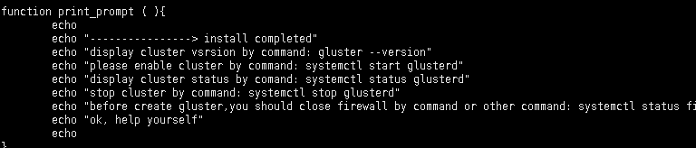
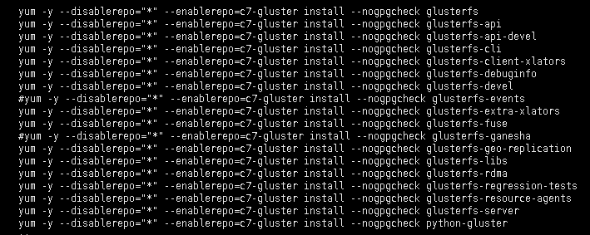
GlusterFS安装包说明
Centos版本：源码编译的所有组件。利用createrepo制作本地依赖包， createrepo 命令用于创建yum源（软件仓库），即为存放于本地特定位置的众多rpm包建立索引，描述各包所需依赖信息，并形成元数据。
Gluster离线包：rpm打包在源码中有默认命令：cd extras/LinuxRPM；make glusterrpms

Slide 17
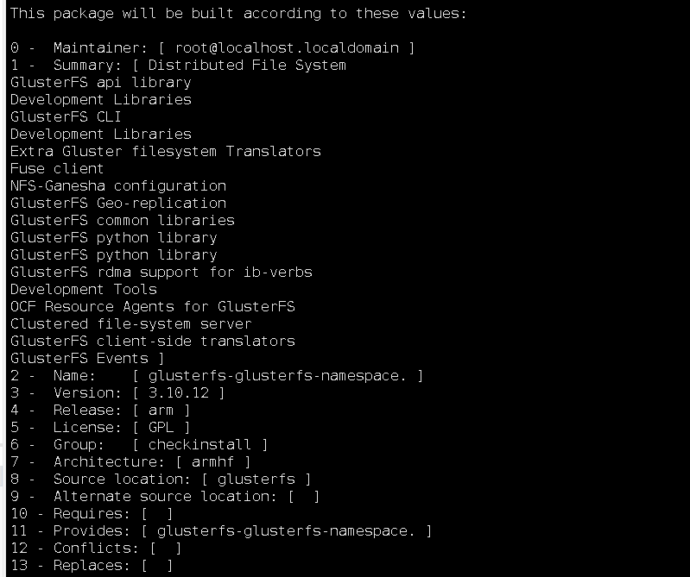

GlusterFS安装包说明
arm版本：制作apt-get本地源。依赖包需要提前安装
Gluster离线包：源码没有提供默认打包方式，利用checkinstall来制作

